Slide 1
Agencja Restrukturyzacji i Modernizacji Rolnictwa – Twinning
Warszawa, 12.12. 2024 r.

Slide 2
Tworzenie konsorcjum i współpraca w konsorcjach. Jak zbudować dobre konsorcjum
ARIMR w wygrywających konsorcjach z:
Hiszpanią dla Azerbejdżanu
Włochami dla Chorwacji i Azerbejdżanu
Litwą dla Azerbejdżanu, Mołdawii, Serbii
Austrią dla Mołdawii (2x)
Czechami dla Mołdawii
Francją dla Serbii

Slide 3
Tworzenie konsorcjum i współpraca w konsorcjach.
Jak zbudować dobre konsorcjum
Budowa konsorcjum w oparciu o:
- kontakty robocze między Agencjami, współpraca bieżąca
- podpisane porozumienia o współpracy
- oferty współpracy kierowane przez sieć NCP
- doświadczenie z zakończonych twinningów
- nieformalne kontakty (przyjaźnie/animozje)

Slide 4
Tworzenie konsorcjum i współpraca w konsorcjach.
Jak zbudować dobre konsorcjum
„gry i zabawy” przyszłych/niedoszłych partnerów
oficjalne prośby na papierze celem potwierdzenia uczestnictwa
zaangażowanie placówki dyplomatycznej RP w kraju potencjalnego beneficjenta
„wykorzystywanie” NCP ;)

Slide 5
Tworzenie konsorcjum i współpraca w konsorcjach.
Jak zbudować dobre konsorcjum
negocjacje podziału zadań i rozdysponowania WD – techniki negocjacyjne (partnerstwo lub jego brak)
podpisanie porozumienia konsorcjum – domniemanie skuteczności
współpraca w konsorcjach – bierz swojego RTA
delegowanie zadań na młodszych kierowników – raportowanie finansowe, dokumenty, wizyty studyjne

Slide 6
Organizacja zarządzania projektami twinningowymi w ARIMR
zbudowanie sprawdzonego zespołu do zarządzania – różne kompetencje (finanse, księgowość, kadry)
pełna akceptacja kierownictwa urzędu dla podejmowanych działań
przygotowanie proceduralne – pełnomocnictwa, upoważnienia, próba dostosowania do TM

Slide 7
Organizacja zarządzania projektami twinningowymi w ARIMR
zabezpieczenie eksperckie na etapie tworzenia oferty (pokrycie dla całości wymaganych rezultatów)
misje w oparciu o delegacje służbowe
posiadanie planu B – braki eksperckie

Slide 8
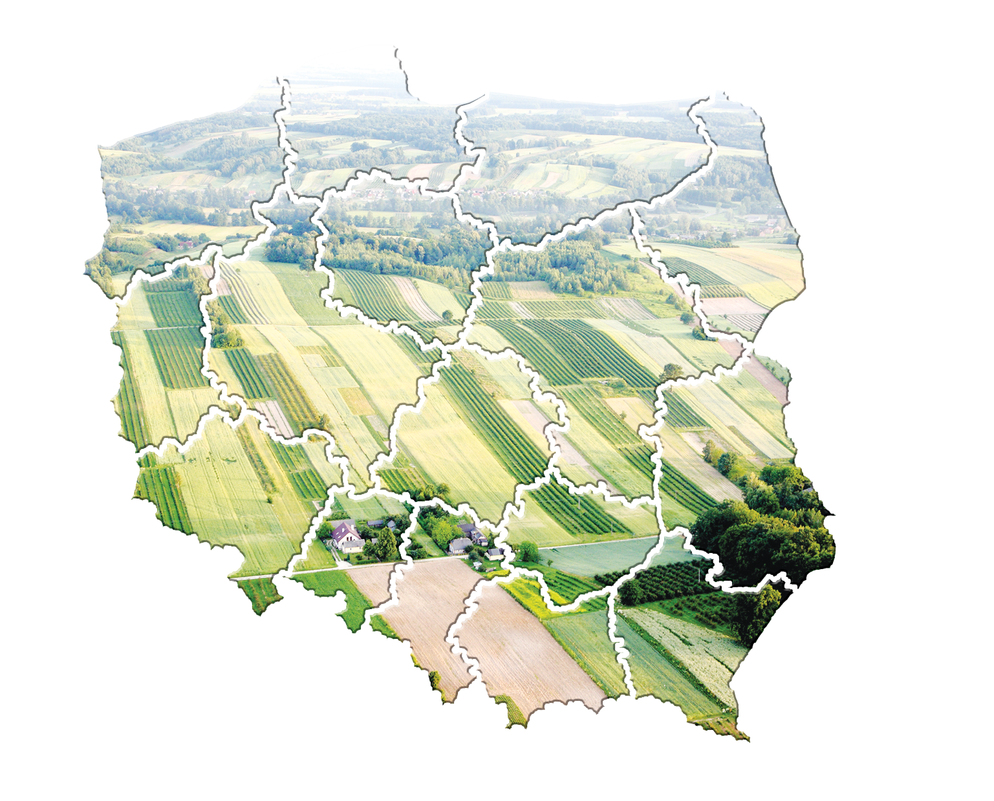
Dziękuję Państwu za uwagę
Dawid Ciupak

